Slide 1
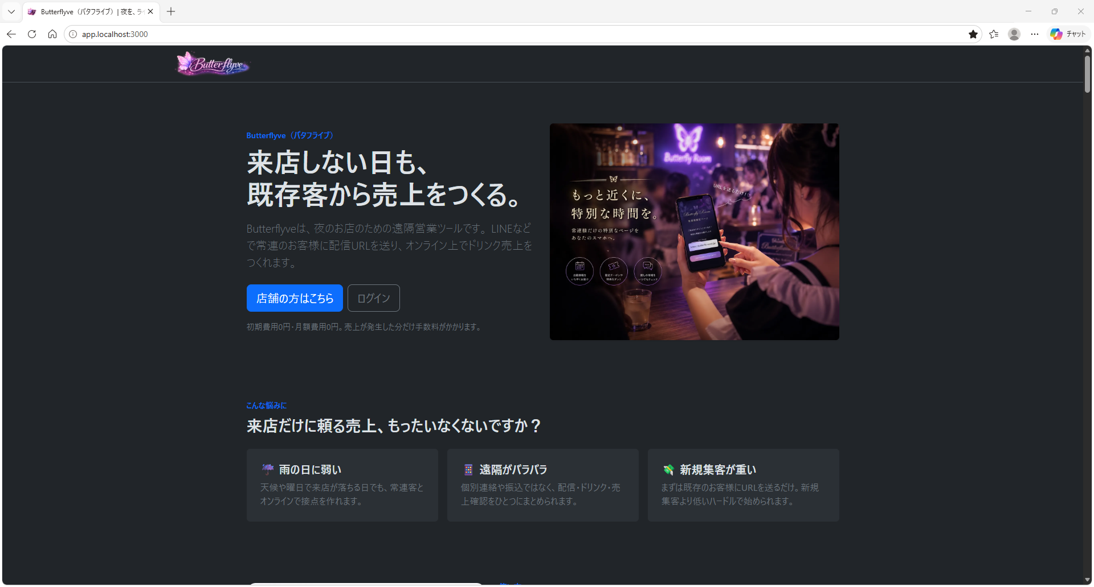
決済フロー
①サイトTOP
スクリーンショット
ログインボタンを押下します

Slide 2
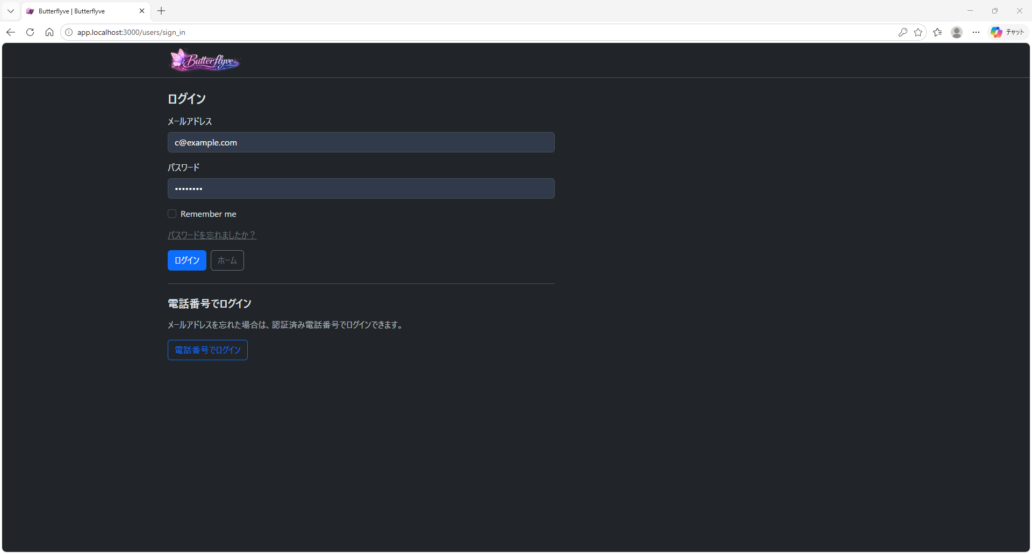
決済フロー
②ログイン
スクリーンショット
ログイン情報を入力し、ログインボタンを押下します

Slide 3
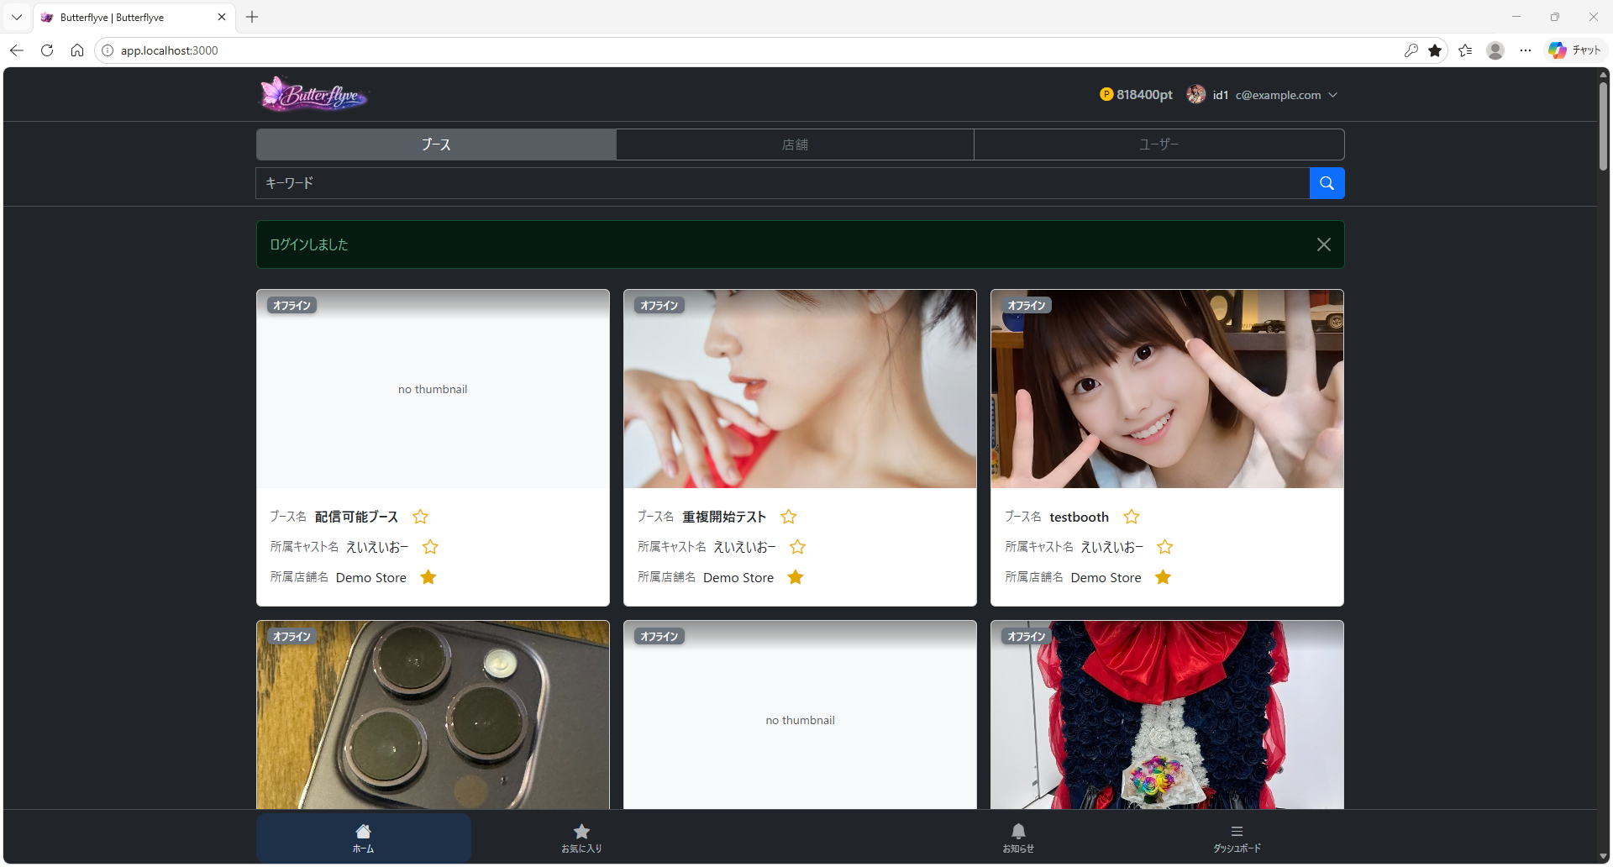
決済フロー
③トップページ
スクリーンショット
画面右上部のポイントが現在の所持ポイントです。ポイントを押下します。

Slide 4
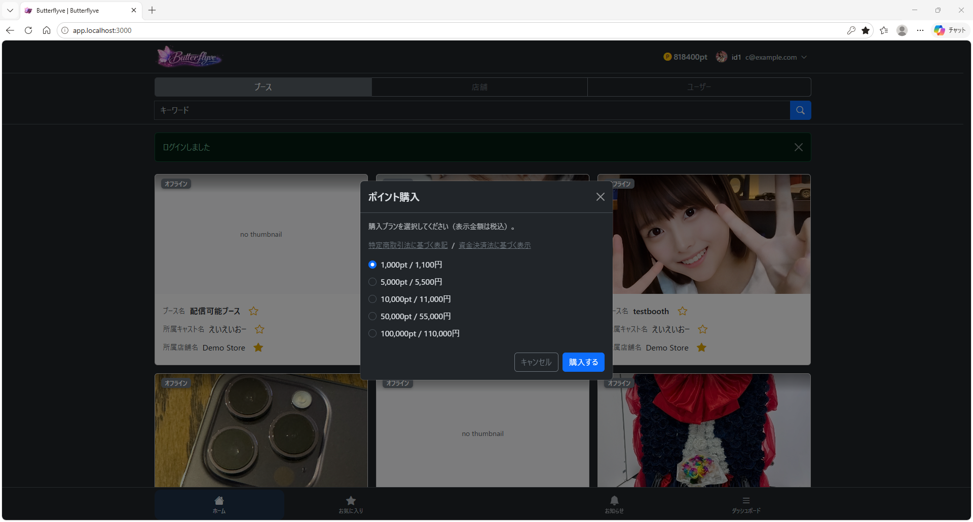
決済フロー
④購入ポイント選択画面
スクリーンショット
購入するポイント数を選択し、購入するボタンを押下します。

Slide 5
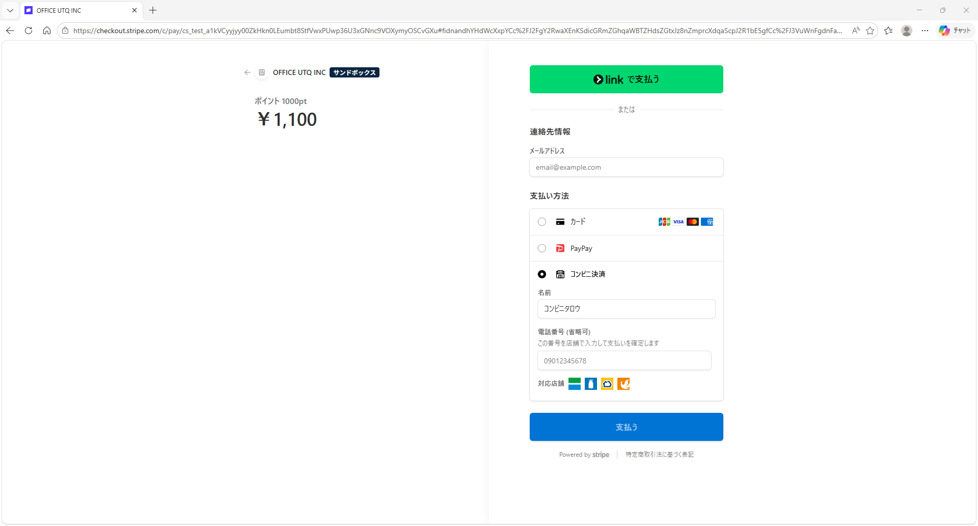
決済フロー
⑤支払方法選択
スクリーンショット
支払方法を選択し、支払うボタンを押下します

Slide 6
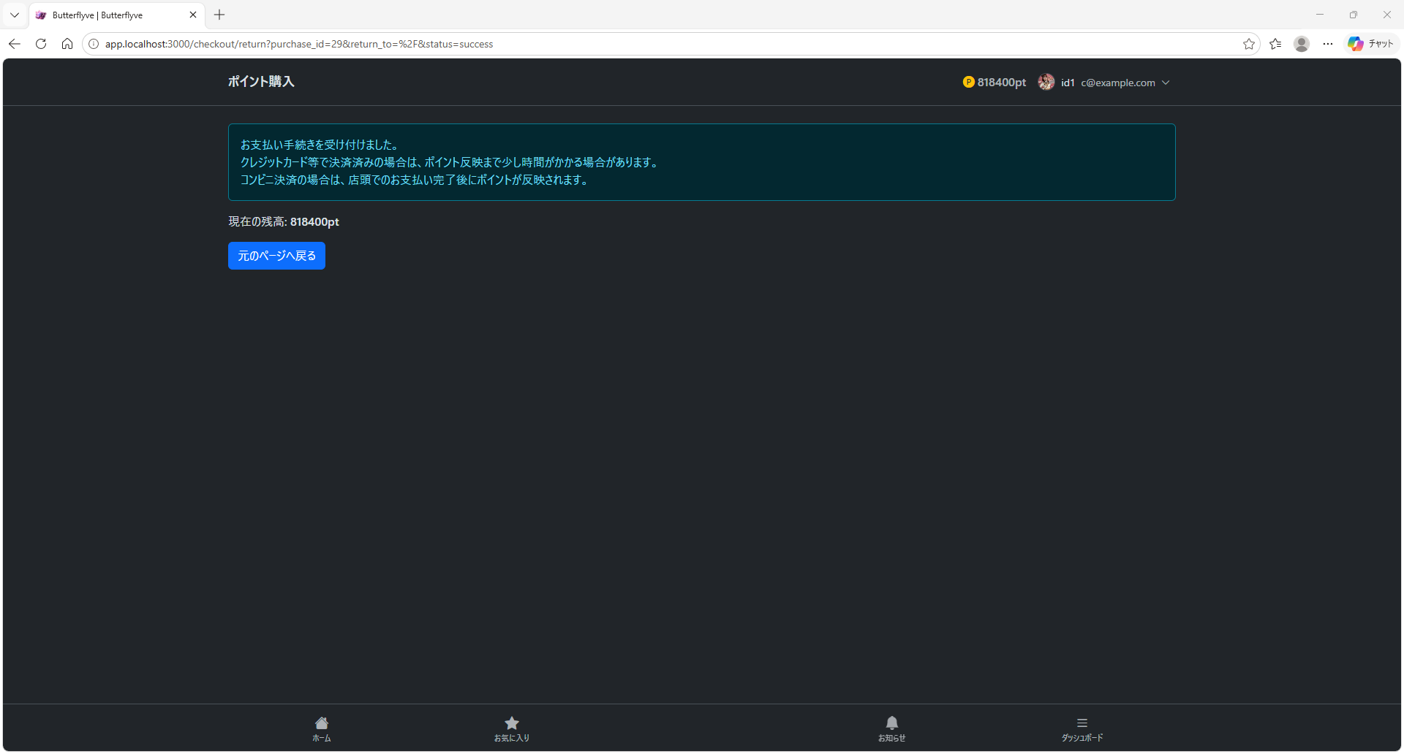
決済フロー
⑥注文完了画面
スクリーンショット
決済後、処理が完了した時点で、所持ポイントに購入したポイントが加算されます

